Slide 1
结题答辩
刘天健、邓浩然、许庭一、王笑伟、陈航
2020/7/13

Slide 2
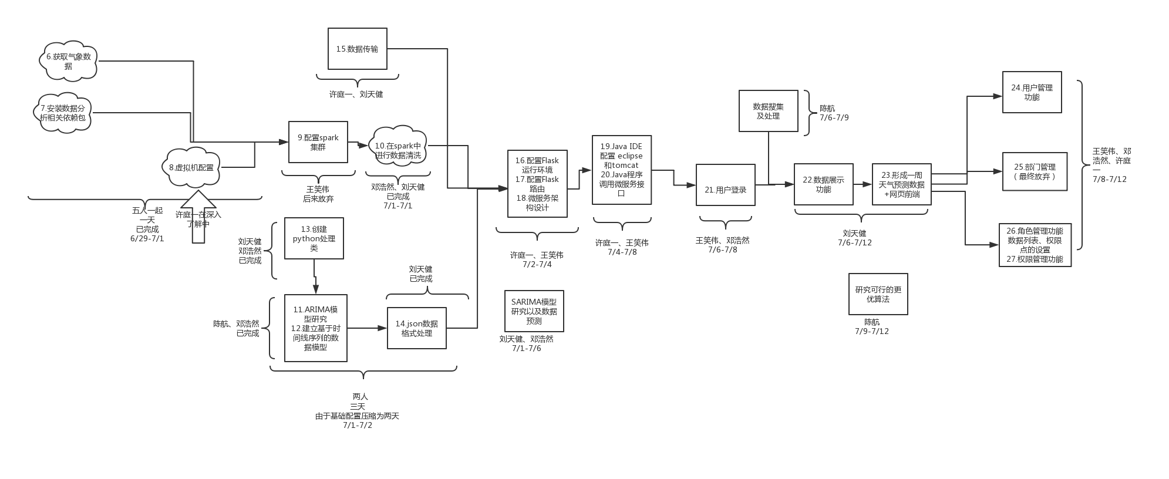
项目进展大致情况
陈航
陈航

Slide 3
项目进展大致情况

Slide 4
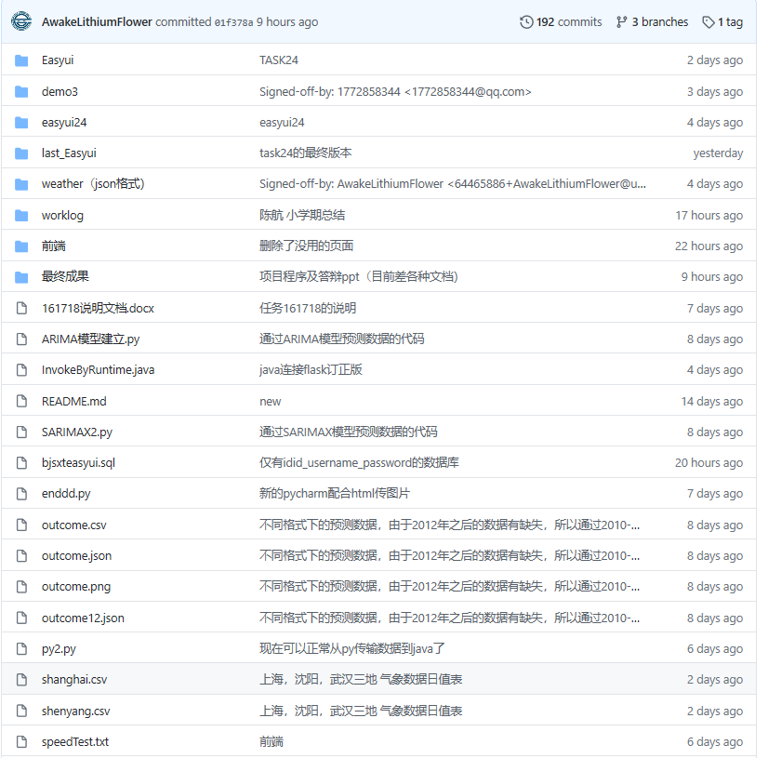
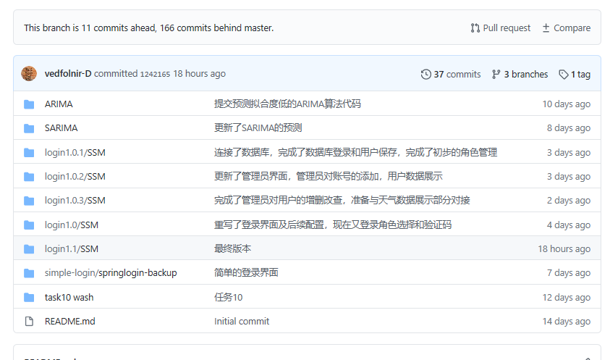
v
最终项目框架
完成阶段任务的成果

Slide 5
项目报告
1.预测算法（SARIMAX）-陈航
2.微服务搭建与连接-许庭一
3.数据处理与展示（类似于前端搭建）-刘天健
4.用户、角色、权限登陆与管理-邓浩然
5.功能演示

Slide 6
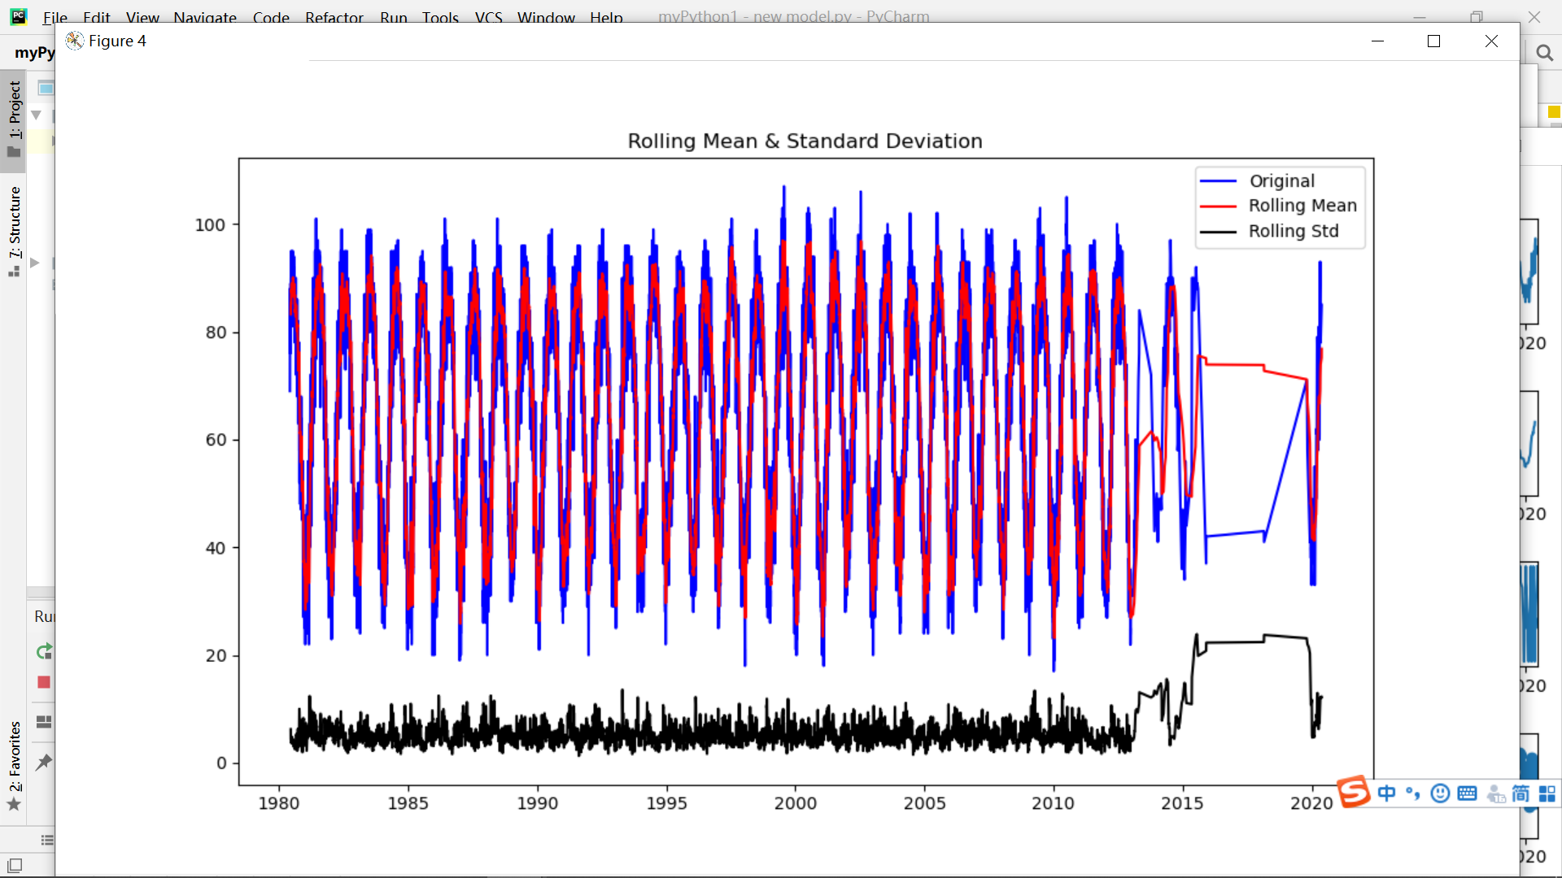
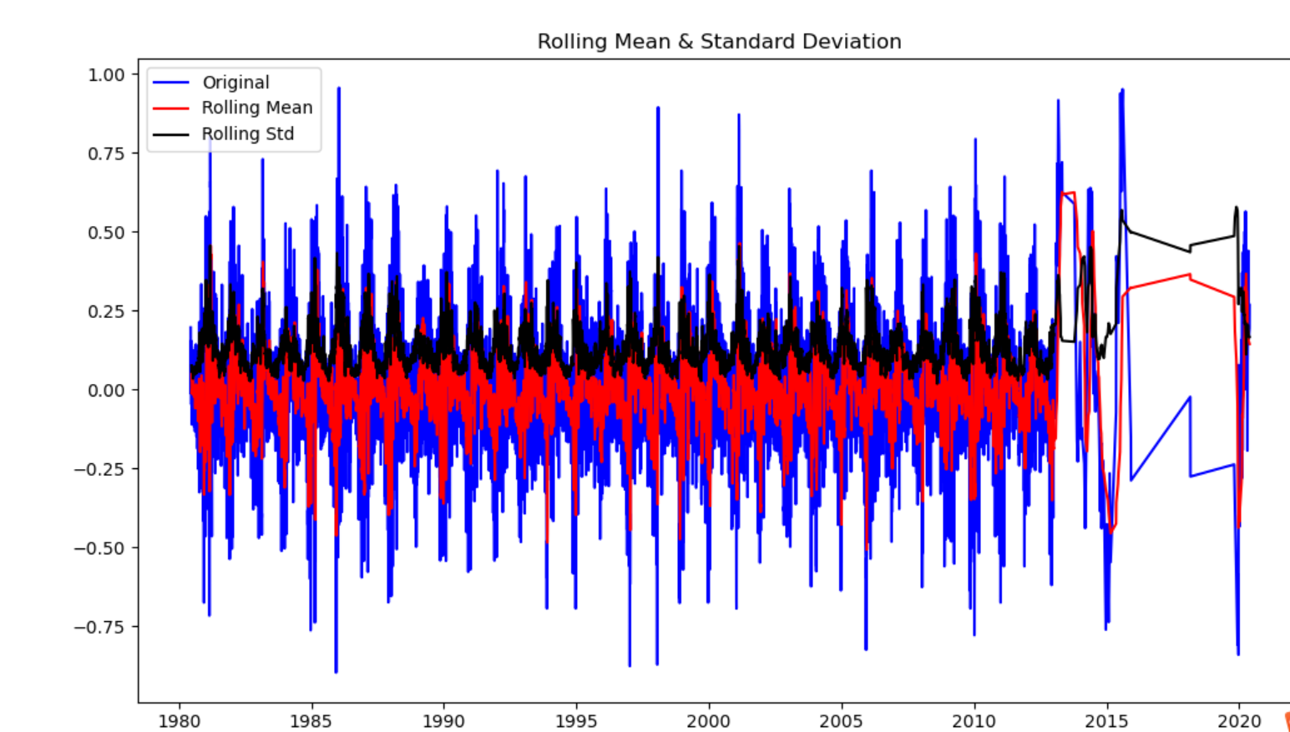
1.ARIMA的数据处理
优点：模型简单，只需要内生变量而不需要借助其他外生变量
内生变量：内生变量（endogenous variables）是指该模型所要决定的变量。内生变量可以在模型体系内得到说明，外生变量本身不能在模型体系中得到说明（本模型中温度即为内生变量）
外生变量：外生变量（exogenous variables）指由模型以外的因素所决定的已知变量，它是模型据以建立的外部条件。参数通常是由模型以外的因素决定的，因此也往往被看成外生变量（参数p,d,q即为外生变量）
存在问题：
1.只能预测未来较短时间的数据，否则偏差会变得很大（使用滚动预测效果看起来很好，但是如果预测多天之后的数据就会产生很大偏差）
2.不符合天气模型季节性，周期性变化的特征
3.本质上只能捕捉线性关系，不能捕捉非线性关系

Slide 7
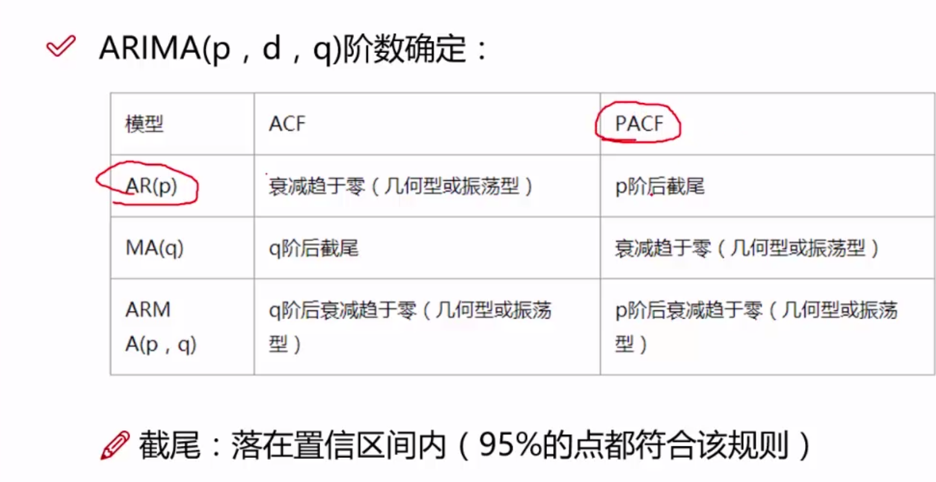
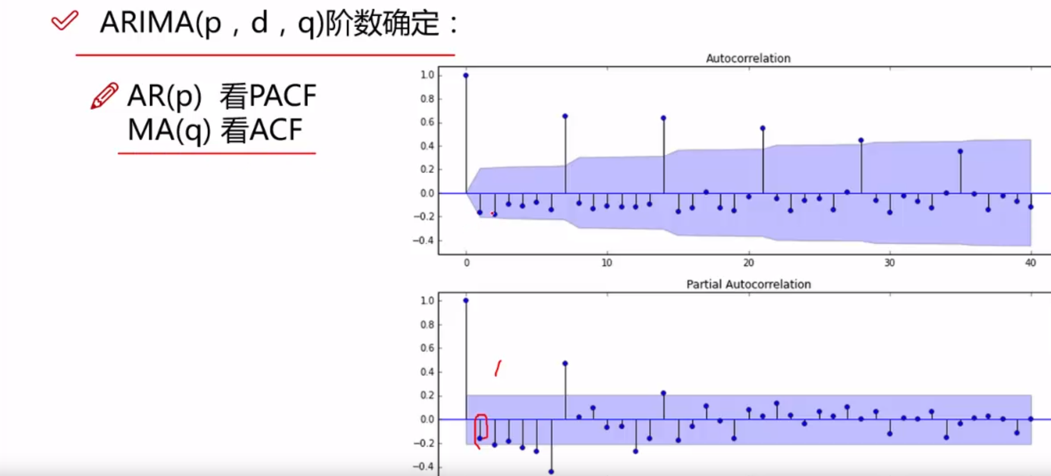
1.SARIMAX的数据处理
（Seasonal Autoregressive Integrated Moving Average），季节性差分自回归滑动平均模型
S代表季节性，增加了ARIMA的周期性
来自外生变量的X基本上允许在模型中考虑外部变量，例如天气预报
所以我们有了SARIMAX模型
此模型能够预测周期性变化的数据，并且更为准确
由于SARIMAX的特性，我们组可以预测较长一段时间的天气
SARIMAX模型与ARIMA最大的不同是，会多出积极性参数。需要提供的参数为：
趋势参数：（与ARIMA模型相同）
p：趋势自回归阶数。
d：趋势差分阶数。
q：趋势移动平均阶数。
季节性参数：
P：季节性自回归阶数。
D：季节性差分阶数。
Q：季节性移动平均阶数。
m：单个季节期间的时间步数。
利用ACF(自相关系数)和PACF(偏自相关系数)得到p,q的最优值

Slide 8
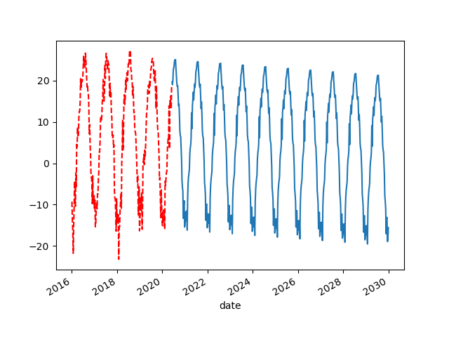
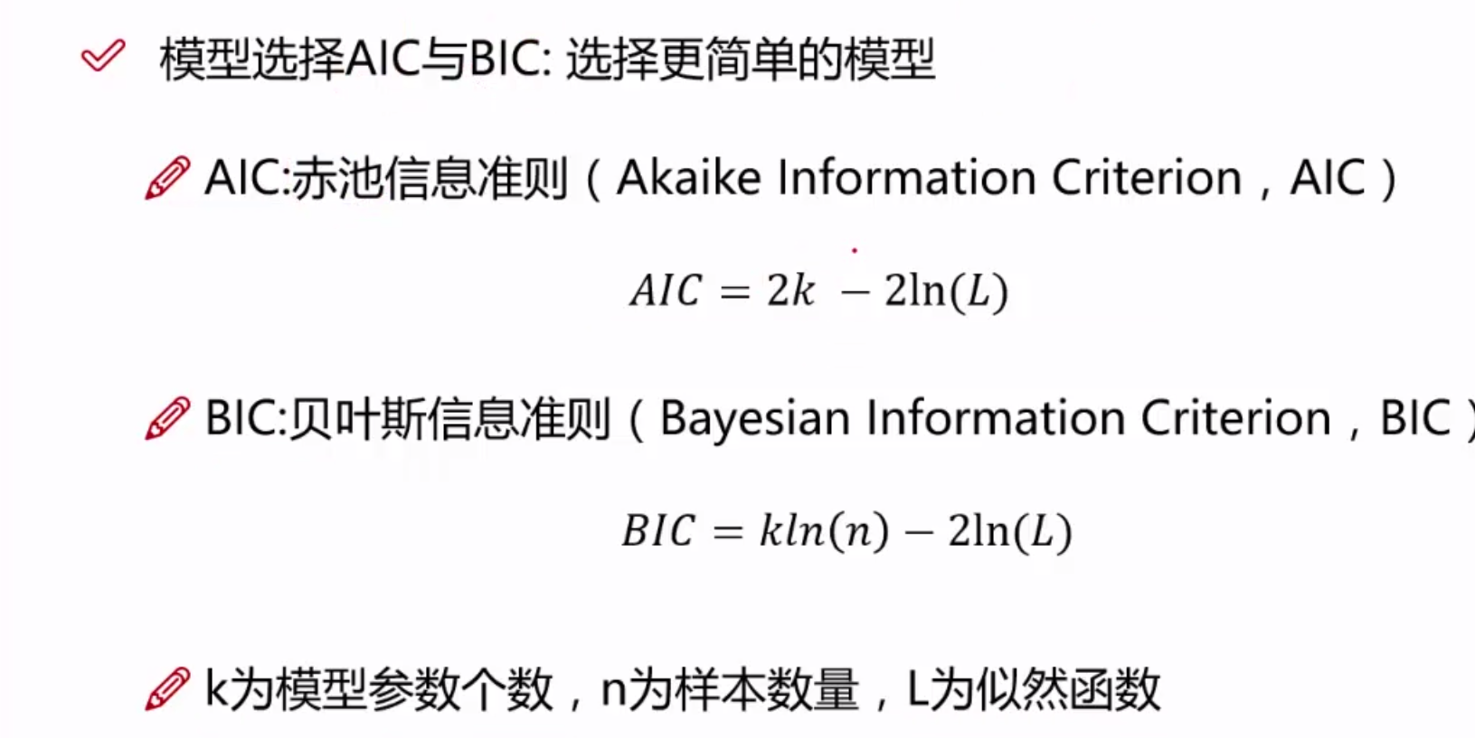
1.SARIMA的数据处理
最优参数选择部分：以AIC(赤池信息准则)为衡量标准训练数据量较少的模型获得最优参数
best_model=SARIMAX(df_day_train.tmax, order=(0, 1, 1),seasonal_order=(1, 1, 1, 52)).fit(disp=-1)（以周为单位） (这里的52即把365天分成52份，52*7=364正好为1年的数据）
残差检验：模型为正态分布

Slide 9
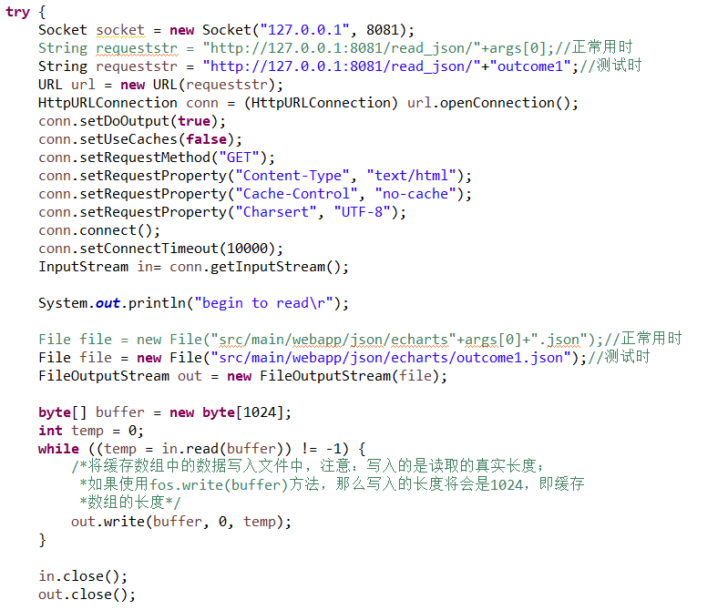
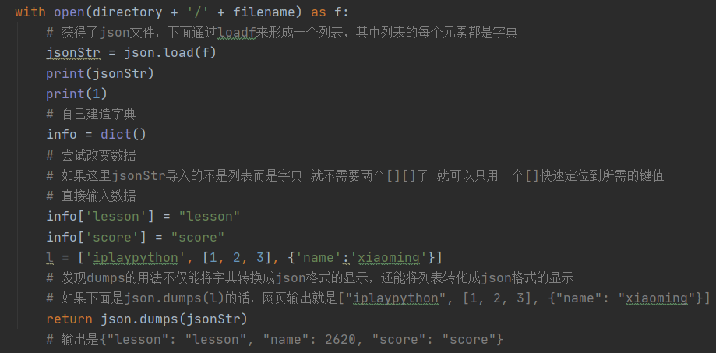
2.微服务搭建与数据传输

Slide 10
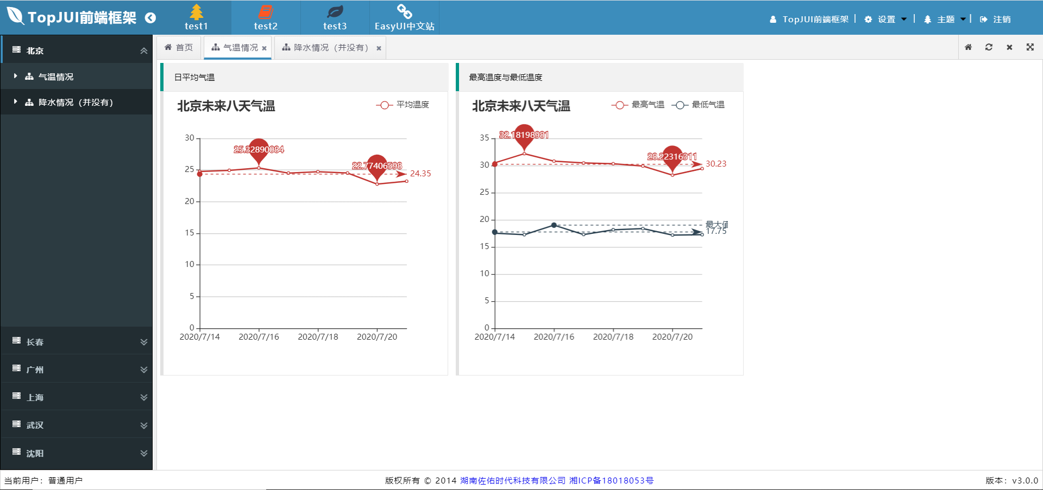
3.数据处理与展示（类似于前端搭建）
使用框架：topjui（基于easyui）

Slide 11
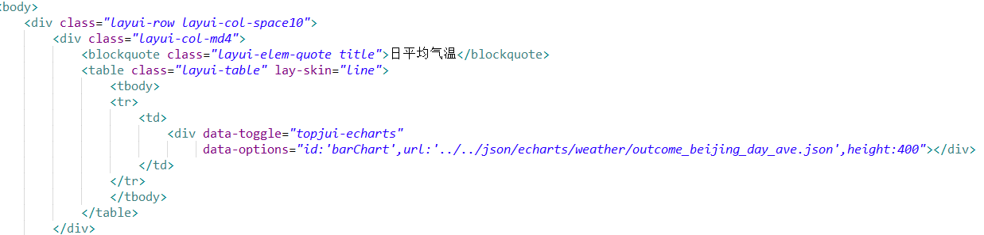
3.数据处理与展示
使用框架：topjui（基于easyui）
编写tojson.py代码生成特定格式的json格式文件
然后直接调用已有框架展示

Slide 12
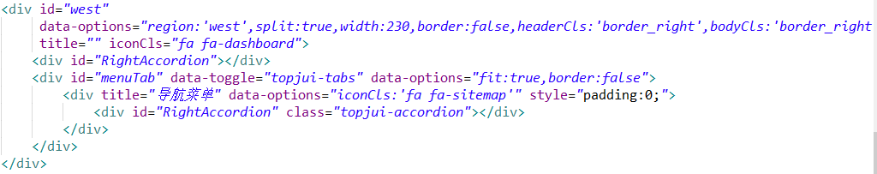
3.数据处理与展示
技术难点：ui设计中左侧菜单栏的显示
经过阅读官网文档，找到了菜单栏的编辑方式

Slide 13
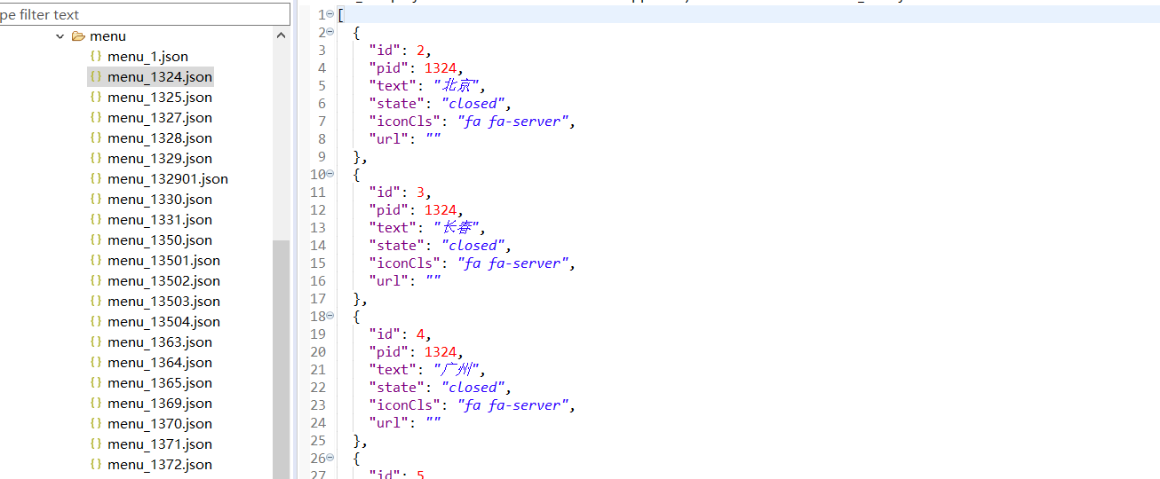
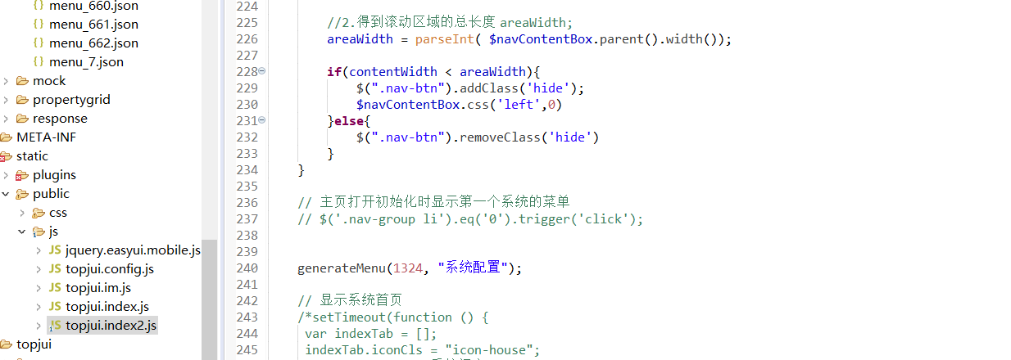

Slide 14
4.用户、角色、权限登陆与管理

Slide 15
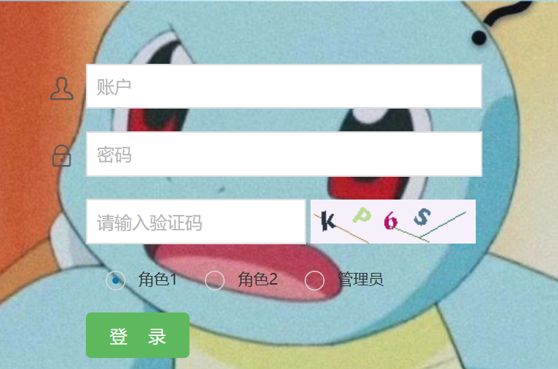
角色分类：
角色分为管理员，角色1和角色2（普通用户）。管理员登录后有专门的用户管理界面，可以直接对用户的账号信息进行增删改查。
角色1和角色2是普通用户，但是权限有差别，会根据不同的用户type转到不同的界面

Slide 16
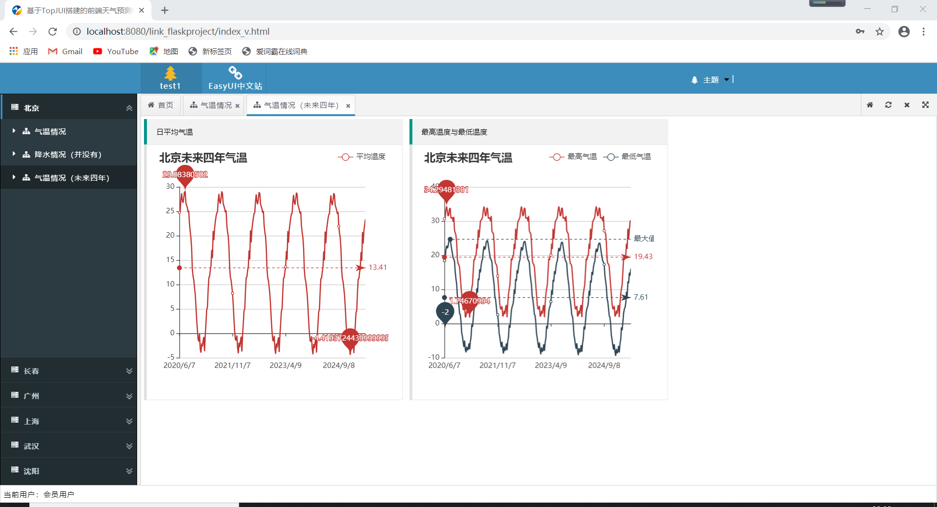
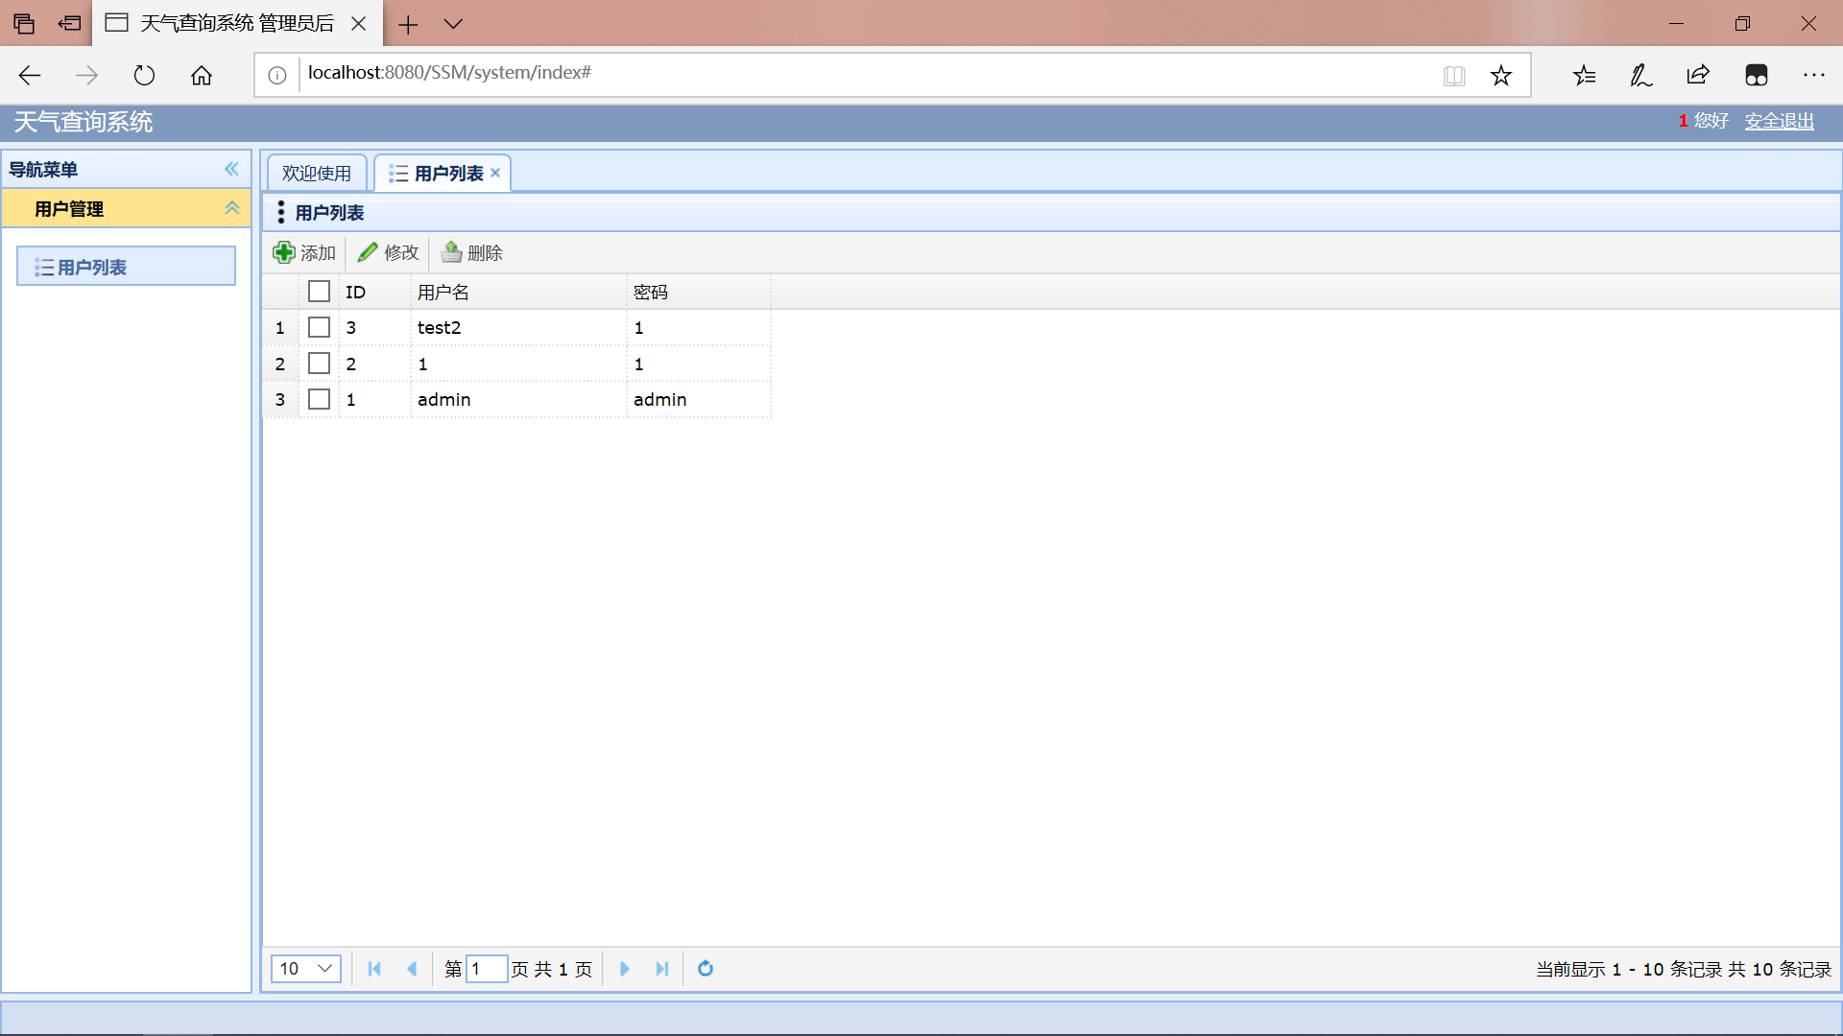
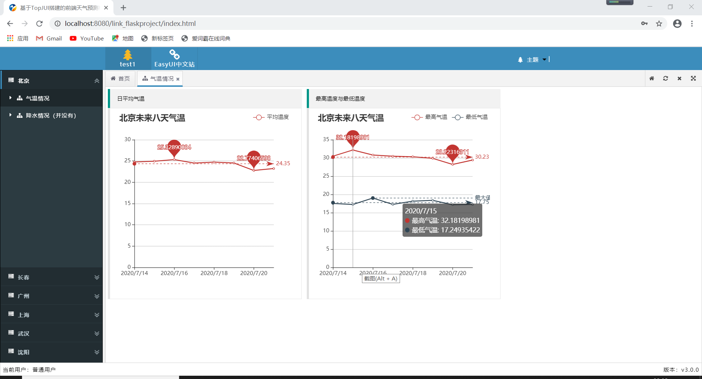
角色2页面
管理员
角色1页面

Slide 17
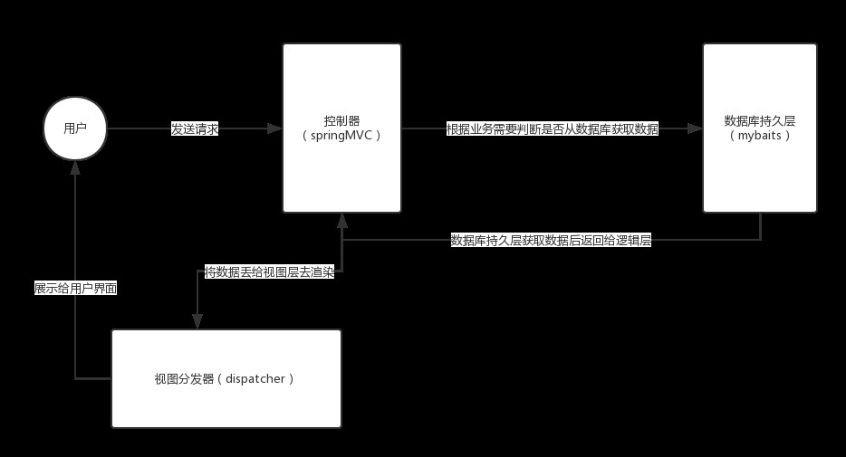
难点：
1.SSM框架
2.网页上的用户选择类型传入后端进行判断并在前端形成不同的跳转
3.Mybatis和本地数据库的交互

